Slide 1
他に揃えたいツール
最終更新：2017/3/05
Katsuhiro Morishita

Slide 2
揃えた方が良いツール for Win
Visual Studio 2015
Adobe Audition
スペクトログラムによるデータの把握が容易
慣れると目で音を見て何の鳥かわかるようになる
バイナリエディタ
音源フォーマットの確認には欠かせない
テキストデータの文字コードの細かい違いも確認可能
UTF-8に対応したテキストエディタ
Sublime Textがお勧め
統計処理ソフト R
特徴の検討と、図の描画に使える
Python
テキスト処理やデータ整理やグラフ作成や機械学習など

Slide 3
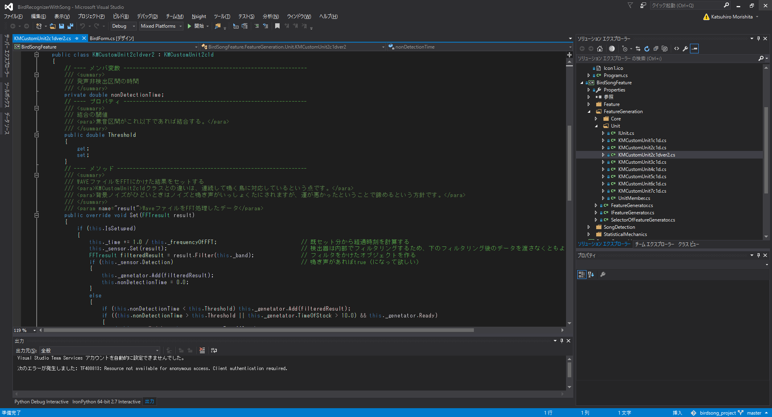
Visual Studio 2015
MicrosoftがWindows用に用意したプログラムの統合開発環境（IDE）
https://www.microsoft.com/ja-jp/dev

Slide 4
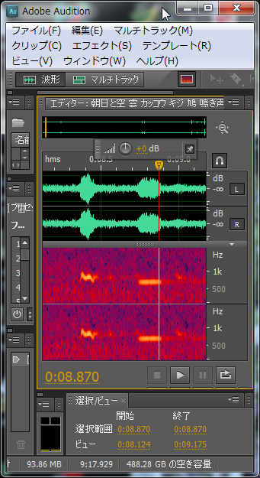
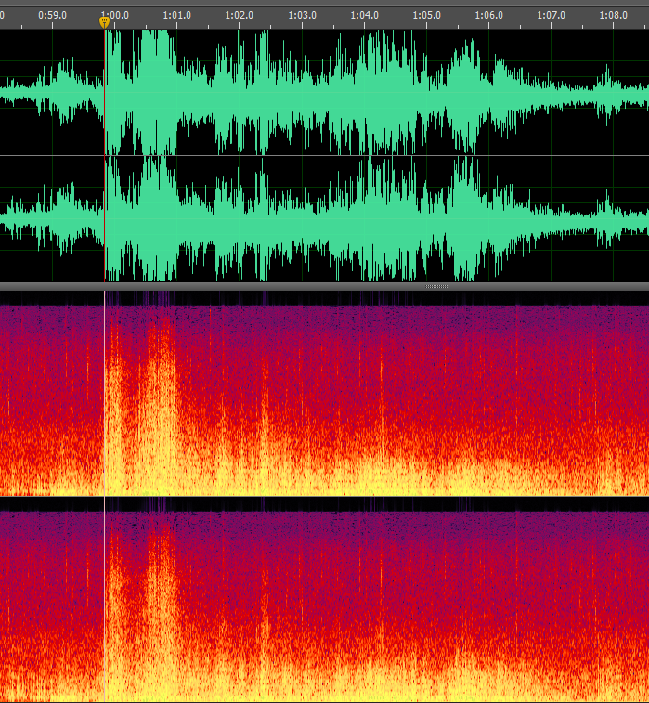
Adobe Audition
←カッコウ
雷鳴→
どんな音がどんな周波数成分を持つか、把握可
フリーソフトではないのでライセンスに注意
代替ソフトとしては、フリーのSoundEngineがある

Slide 5
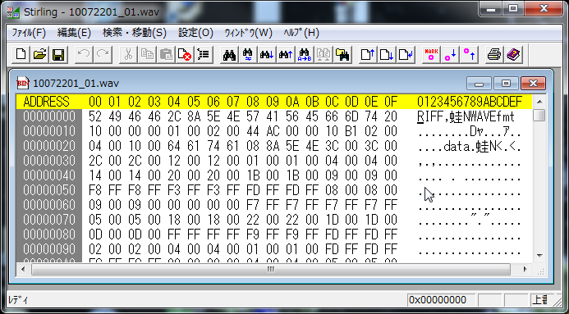
バイナリエディタ
PC上のあらゆるデータを、バイナリで確認するツール

Slide 6
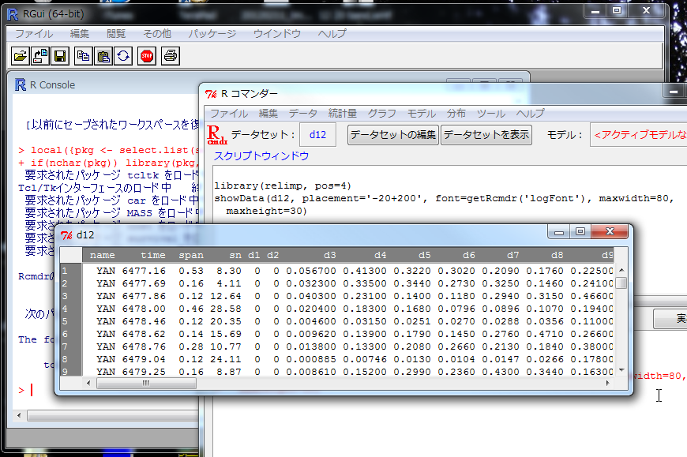
R
有名な統計処理ツール
フリーソフト
グラフを簡単に書ける
情報源：http://www.okada.jp.org/RWiki/
Rcmdrパッケージを追加した方が良い

Slide 7

Python
Pythonはプログラミング言語の一種
スクリプトの実行にはインタープリターのインストールが必要
Windowsなら、初心者にはAnacondaを勧めます
https://www.continuum.io/downloads

